Slide 1
编程题
1、尝试编写代码：实现第一份ppt第29页例题-解2
2、尝试编写代码：体现：线性变换的多项式函数空间
是数据R上的线性空间

Slide 2
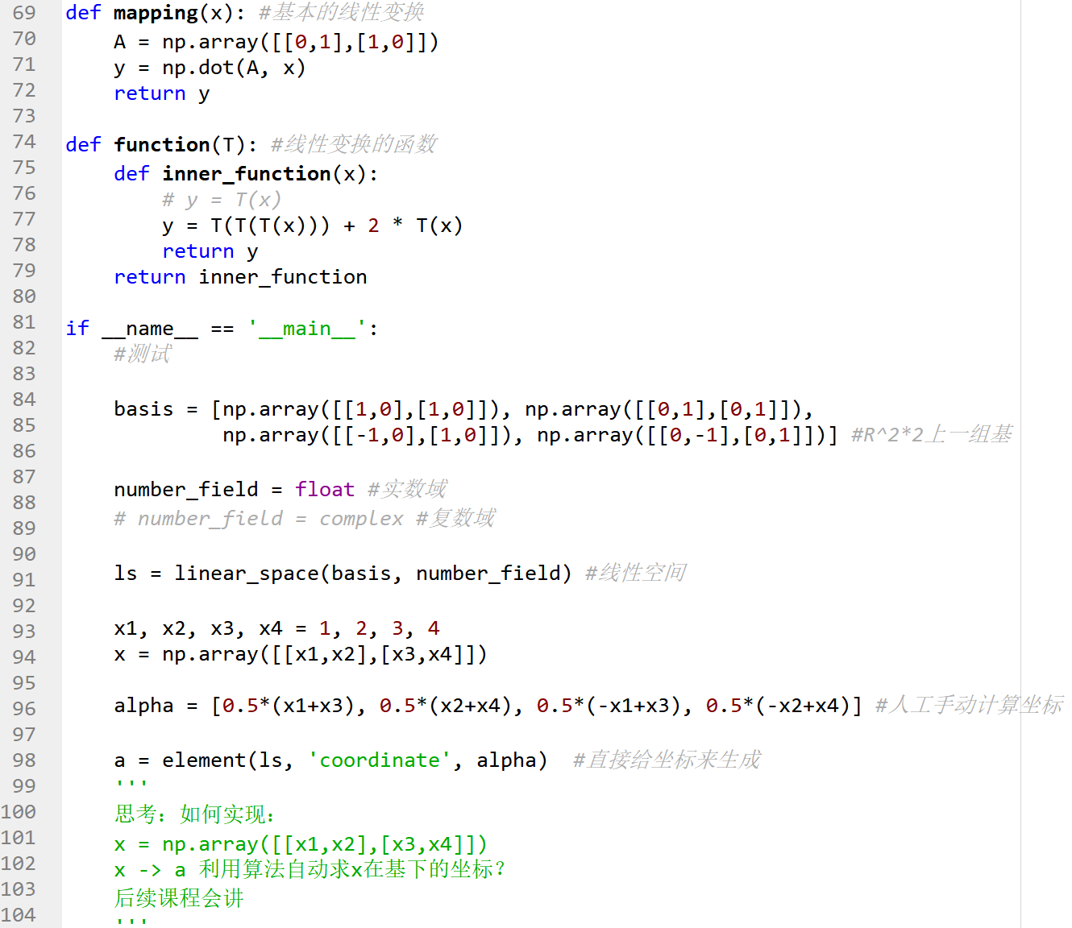
代码展示-test1
思考：
线性变换的函数

Slide 3
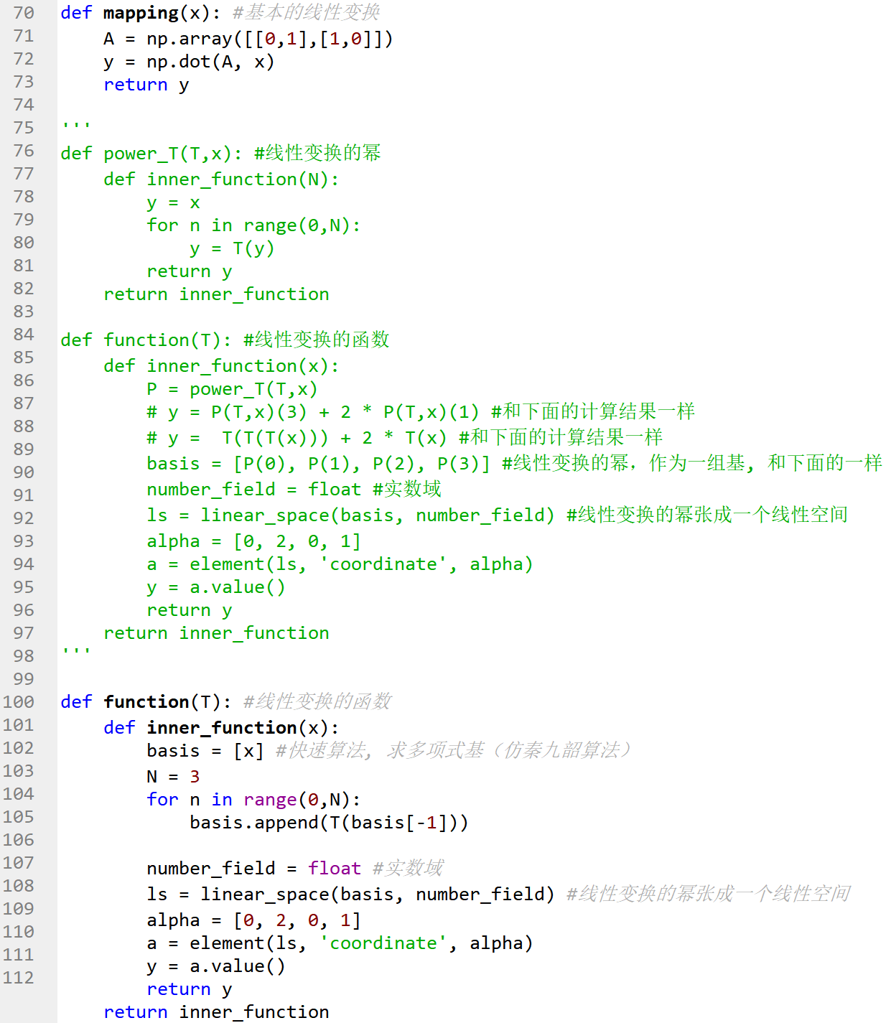
代码展示-test2
非快速算法(便于理解)
求多项式函数快速算法
(仿秦九韶算法)

